Slide 1
Полет в космос
рекорд самого длительного полёта
Выполнили: Экипаж «Созвездие»
МБОУ СОШ №3 с. Александров Гай

Slide 2
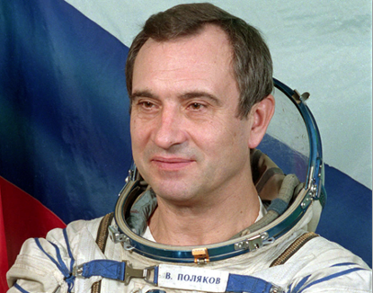
Валерий Поляков
Валерий Владимирович Поляков – советский космонавт и ученый. Установил рекорд пребывания на орбитальной станции «Мир». Награжден званиями Героя Советского Союза и Героя России.
Будущий космонавт родился в Российском городе Туле 27 апреля 1942 года.

Slide 3
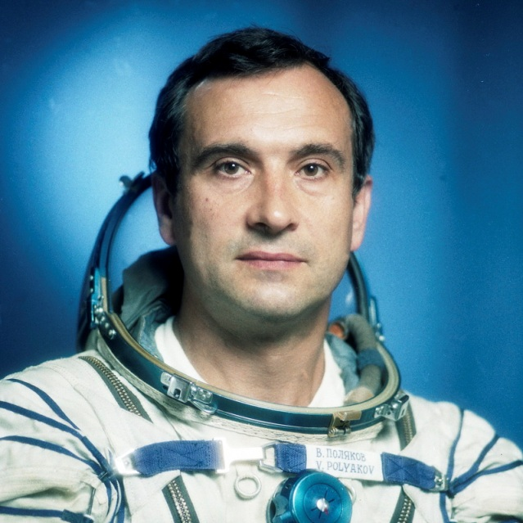
Валерий Поляков
В 1994-1995 г. Поляков совершил самый длительный полёт в космос, время которого составило 437 суток и 18 часов!

Slide 4
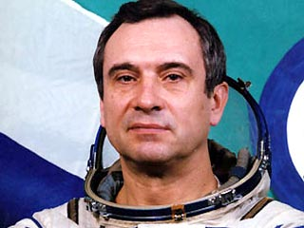
Валерий Поляков
Суммарное время пребывания в космосе составляет 678 суток 16 часов и 34 минуты

Slide 5
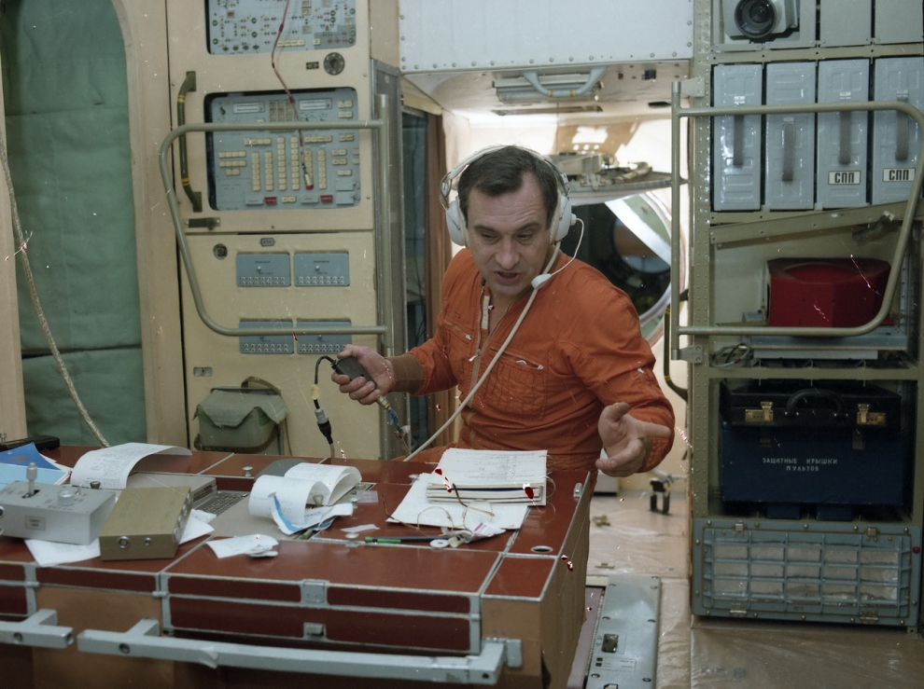

Slide 6
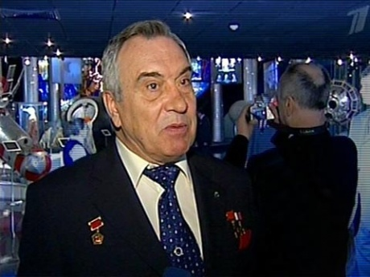
Валерий Поляков
В современном мире нашлось место и для советского космонавта Валерия Полякова. Ученый и покоритель космоса осуществляет научную и общественную деятельность.

Slide 7
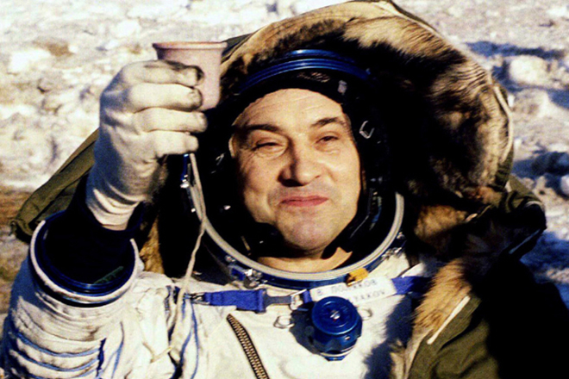
Итоги полёта космонавта-врача
Накопленные в ходе реализации программы данные позволят расширить передачу используемых медицинских средств и методов для их последующего земного применения в здравоохранении и экологической медицине.

Slide 8
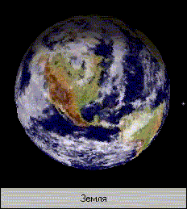
Спасибо за внимание!

